Slide 1
VolunJá
MDS 2026.2 · Documento de visão
Voluntários
ONGs
Conectando voluntários e ONGs
Equipe Gosling · MDS 2026.2

Slide 2
VolunJá conecta voluntários e ONGs
1 · Visão geral do produto
Problema
Solução
Diferencial
Vagas de voluntariado são divulgadas de forma dispersa e informal. Voluntários e ONGs não se encontram nem combinam interesse, horário, local e atividade.
Aplicação web com catálogo único de vagas, campos padronizados que viram filtros de busca e candidatura estruturada, com comprovante.
Foco em UX para públicos de diferentes níveis digitais. Voltado só a voluntariado, ao contrário de LinkedIn e InfoJobs, e com mais credibilidade que o Atados.
Tecnologias previstas: React, Python, MySQL, Figma, Git e GitHub
VolunJá · Equipe Gosling · MDS 2026.2
1

Slide 3
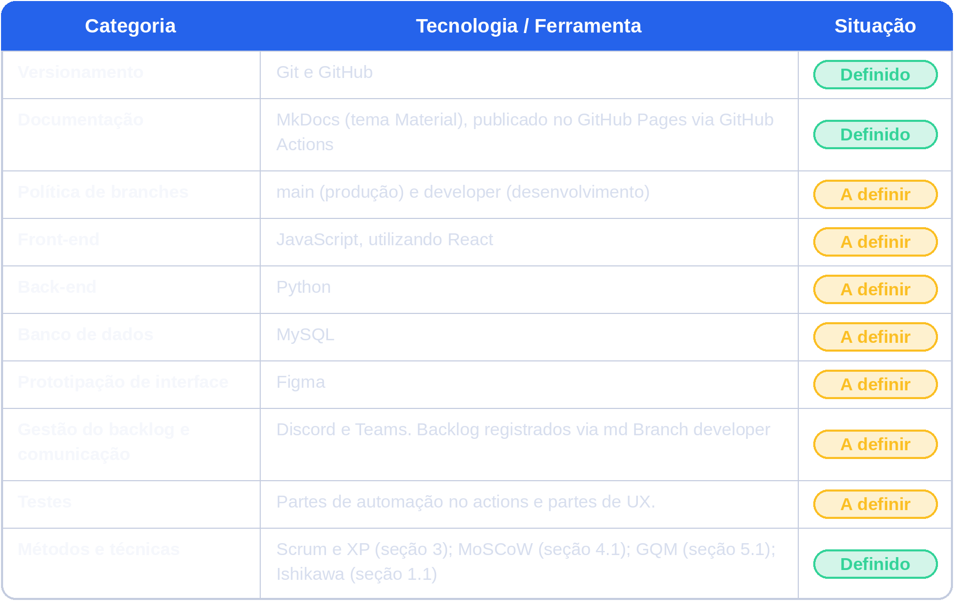
Tabela de tacnologias utilizadas:
1 · Visão geral do produto
2
VolunJá · Equipe Gosling · MDS 2026.2

Slide 4
Ciclo iterativo em 11 sprints
2 · Visão geral do projeto
Ciclo e cronograma
Riscos
Replanejamento
Iterativo e incremental, em sprints de 7 dias (quarta a terça), com Scrum e XP.
7 riscos mapeados, 5 de exposição alta: escopo grande, inexperiência técnica, UX e dependência de hipóteses.
Acontece quando menos de 70% da sprint é concluído, um risco alto se concretiza, a equipe perde capacidade, um Must muda ou uma entrega é rejeitada.
Sprints 1 a 5: documentação. Sprints 6 a 11: desenvolvimento, com entrega final em 01/12.
Cada risco tem mitigação e contingência.
VolunJá · Equipe Gosling · MDS 2026.2
3

Slide 5
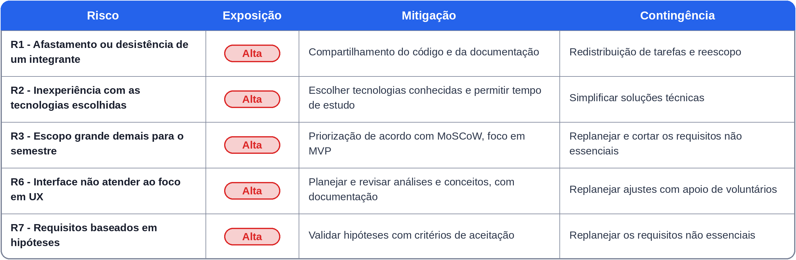
Tabela de riscos do projeto
2 · Visão geral do projeto
VolunJá · Equipe Gosling · MDS 2026.2
4

Slide 6
Scrum adaptado com práticas de XP
3 · Processo de desenvolvimento
Scrum
XP
Preparado e pronto
Refinamento, planejamento, design de interface, desenvolvimento, verificação, revisão e retrospectiva a cada sprint.
Programação em par, código coletivo, integração contínua, refatoração, testes automatizados e ritmo sustentável.
DoR: critérios de aceitação, prioridade MoSCoW e cenário definidos.
DoD: pull request revisado na developer, testes passando e roteiro de testes cumprido.
VolunJá · Equipe Gosling · MDS 2026.2
5

Slide 7
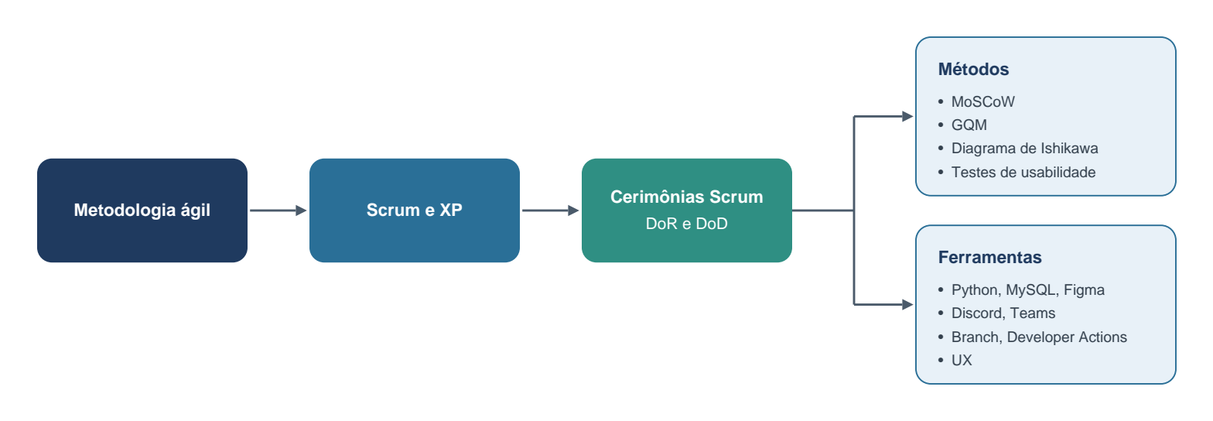
Ciclo de vida do projeto
3 · Processo de desenvolvimento
VolunJá · Equipe Gosling · MDS 2026.2
6

Slide 8
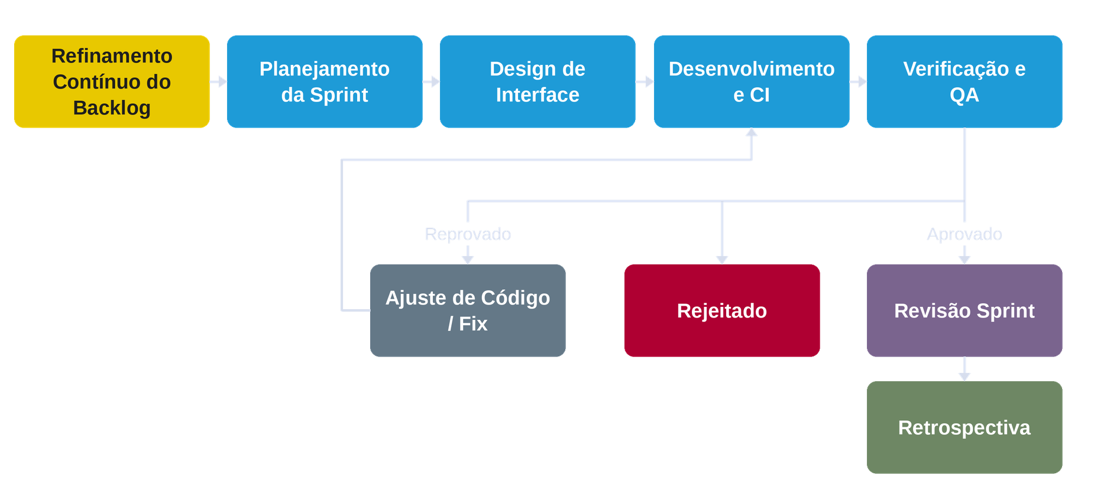
Fluxo de trabalho do projeto:
3 · Processo de desenvolvimento
VolunJá · Equipe Gosling · MDS 2026.2
7

Slide 9
Escopo e backlog priorizado com MoSCoW
4 · Declaração de escopo
Escopo
Perfis
Backlog
ONGs cadastram vagas padronizadas. Voluntários buscam, se candidatam com documentos e recebem comprovante. A plataforma conecta as duas partes.
Visitante, Voluntário, ONG e Administrador. As contas de voluntário e de ONG são exclusivas.
9 cenários, 25 requisitos funcionais e 7 não funcionais. Must forma o MVP; Could é o primeiro a sair no replanejamento.
Caminho do MVP
Publica a vaga
Busca por filtros
Candidatura
Triagem
Comprovante e contato
VolunJá · Equipe Gosling · MDS 2026.2
8

Slide 10
GQM: 2 objetivos e 6 métricas
5 · Métricas e medições
M1 a M3 acompanham o projeto; M4 a M6 avaliam a qualidade do produto.
 | Métrica | Cálculo | Meta
M1 | Aderência ao planejado | Itens concluídos ÷ comprometidos | ≥ 70%
M2 | Velocidade | Pontos concluídos por sprint | Variação ≤ 20% desde a Sprint 7
M3 | Contribuições | Commits e PRs revisados por integrante | Ninguém abaixo da metade da média
M4 | Cobertura de testes | Linhas cobertas ÷ totais | ≥ 80%
M5 | Densidade de defeitos | Defeitos ÷ pontos entregues | Decrescente
M6 | Sucesso em tarefa | Participantes que concluem busca e candidatura | ≥ 80%
VolunJá · Equipe Gosling · MDS 2026.2
9

Slide 11
Estratégia de testes e roteiro do MVP
6 · Testes de software
Estratégia
Automação
Roteiro
Níveis unitário, integração e sistema. Testes funcionais e não funcionais: usabilidade, responsividade e controle de acesso.
Ruff e ESLint, pytest e pytest-cov no backend, React Testing Library, Playwright e axe-core para UX.
Sete casos, CT01 a CT07: cadastro, publicação de vaga, busca, candidatura, triagem, acesso por perfil e usabilidade.
Se o resultado obtido difere do previsto, o teste falha; o defeito é corrigido e retestado, e alimenta a métrica M5.
VolunJá · Equipe Gosling · MDS 2026.2
10

